Slide 1
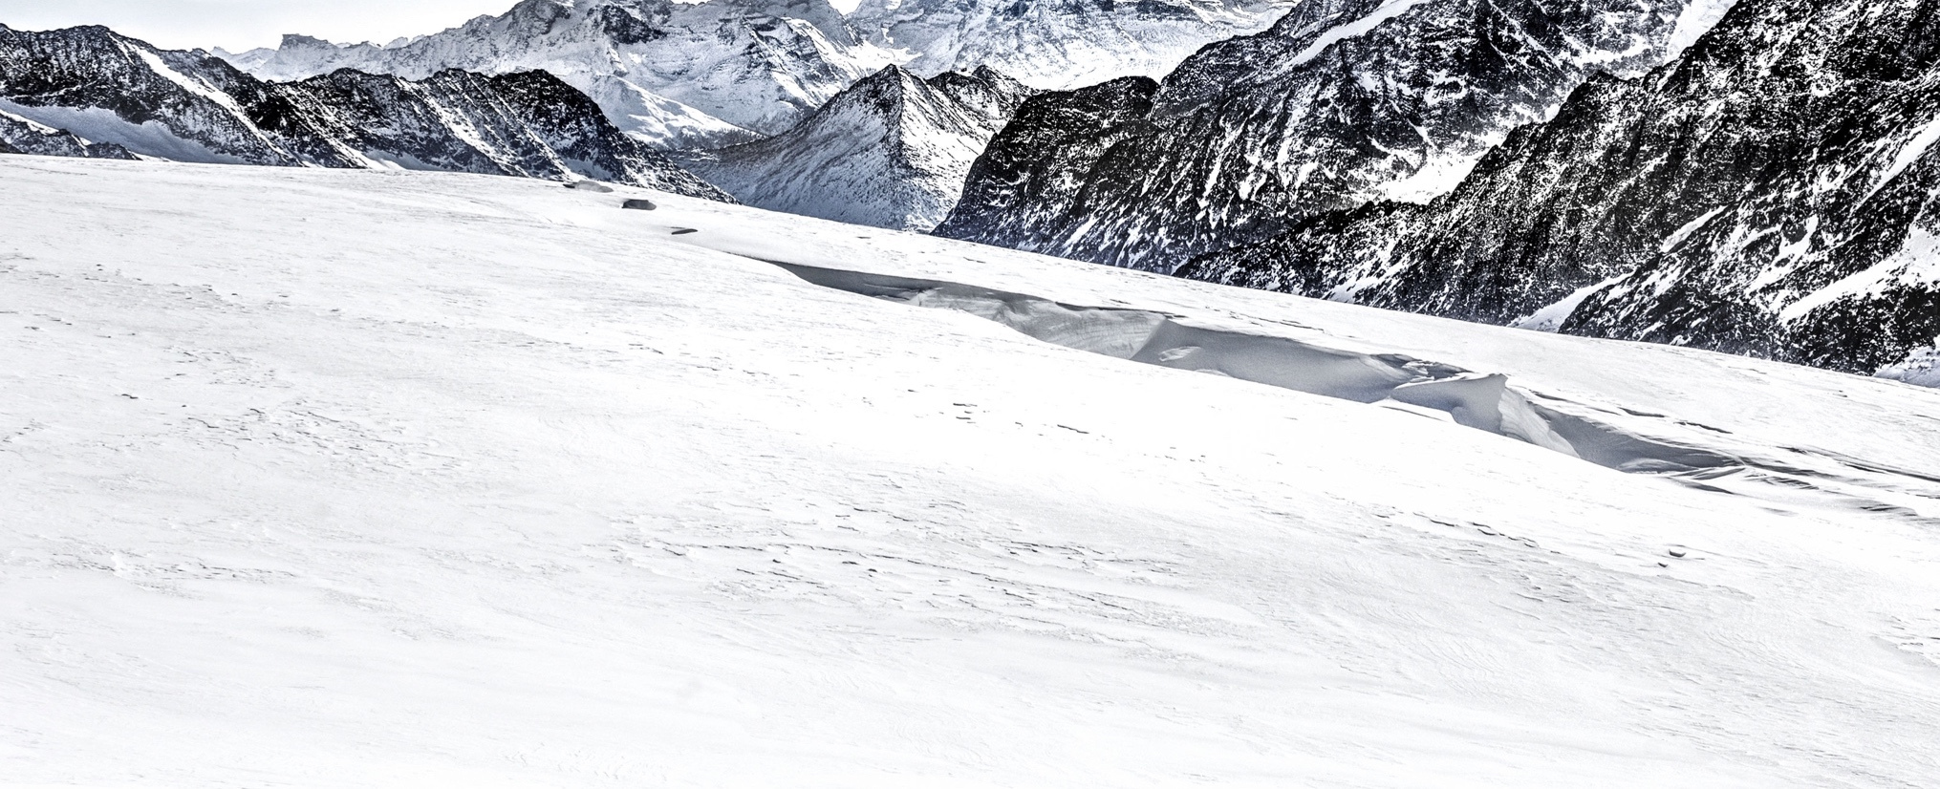

MP «Swiss-Ski Skills Ski/Snowboard»

Slide 2
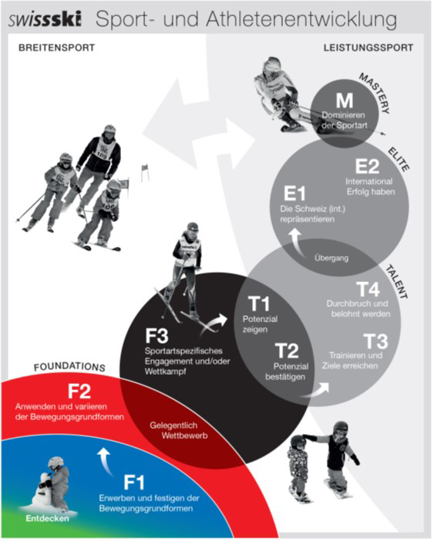
Développement du sport et des athlètes
  Les bases de Swiss-Ski Skills
  10 phases
  Domaine clé Foundation
Notes:
Ces 3 documents didactiques traitent du domaine clé «Foundation». Il s’agit là de créer les fondamentaux pour une pratique sportive à très long terme. Les contenus, respectivement les exercices, sont structurés selon le «Développement du sport et des athlètes FTEM» avec les phases F1, y compris Découvrir, F2 et F3.

Slide 3


Mobilesport.ch
Thème du mois 10/2018
Notes:
In der Mobilesport Beilage 10/2018 stellen wir diese Kinderlehrmittel Trilogie mit konkreten Übungen für die Trainer vor. Wir freuen uns, wenn viele Kinder mit dieser vielseitigen Broschüre Spass am Schneesport haben und so den Grundstein für ihre sportliche Laufbahn legen.

Slide 4
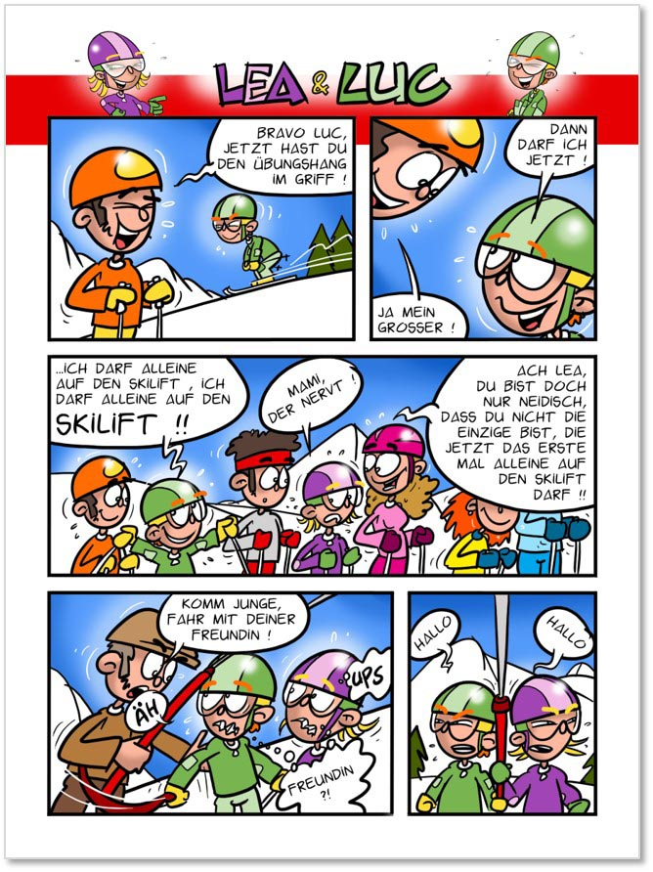
Lea et Luc
Comic
Énigmes
Exercices
Notes:
Lea und Luc begleiten die Kinder beim Einstieg in die sportliche Laufbahn und helfen ihnen die Trainingsfortschritte im Büchlein festzuhalten. Weiter holen sie die Kinder mit einem Comics, Rätseln und Aufgaben mit Schneesportbezug ab.

Slide 5
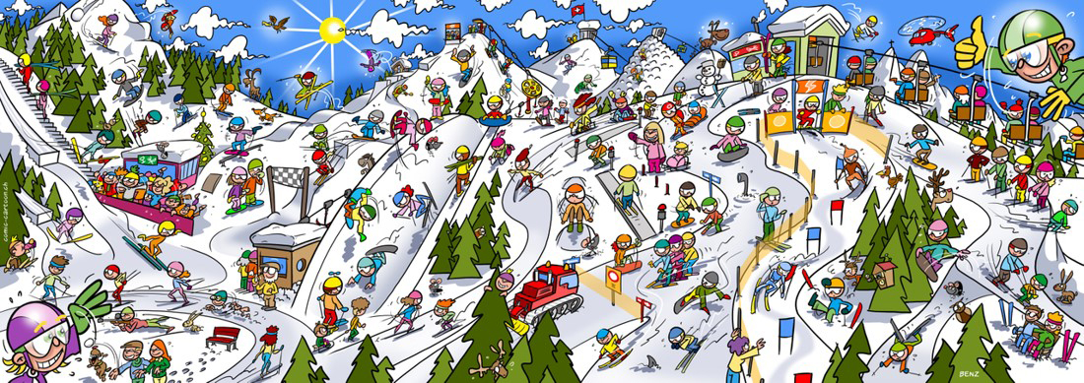
Lea et Luc: Objets cachés
Notes:
Au milieu du cahier, Lea et Luc présentent la grande image des sports de neige avec de nombreux objets cachés.

Slide 6

Wimmelbildaufgaben/Tâche pour la grandeimage au milieu du livret
  Wo sind die gefrässigen 5 Mäuse, die Löcher in den Schnee fressen?
  Wo ist die Gemse, welche den Schnee braun färbt?
  Suche drei Sportler, die eher nicht im Schnee anzutreffen sind!
  Wo ist ein Hirsch, der kein Hirsch ist?
  Où se cachent les 5 souris affamées qui font des trous en mangeant la neige?
  Où est le chamois qui déteint dans la neige
  Recherche trois sportifs qui n‘ont rien à faire sur la neige!
  Oû est le cerf qui n‘en est pas un?

Slide 7
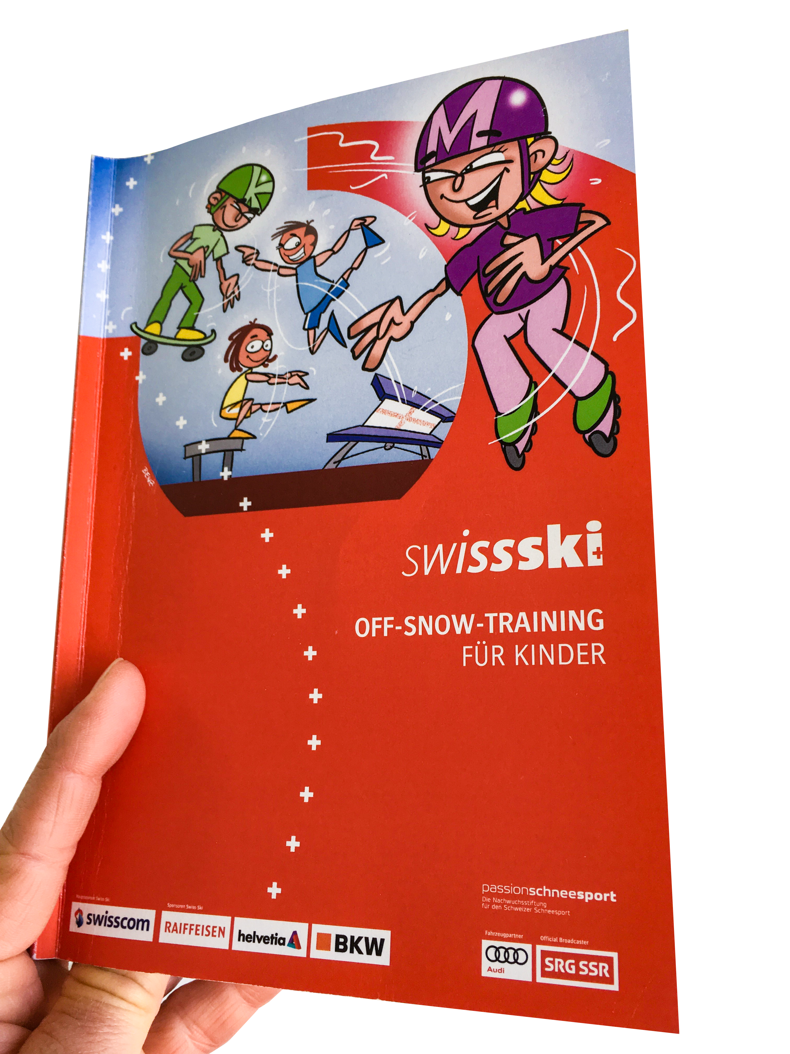
Utilisation Swiss-Ski Skills
Off-Snow Brochure jouer F2 (p. 59-63)
Notes:
A titre d’exemple, prenons un groupe d’enfants dans la phase F2, où il s’agit d’appliquer et de varier les formes de mouvement de base. Durant la période sans neige, on entraînera les Off-Snow Skills. Pour ce faire, un sport de base est définit et on y consacrera ensuite 3 à 5 séances d’entraînement pour progresser. A l’aide de la brochure Training Off-Snow, on sélectionnera les exercices en adéquation avec le thème choisi. Chaque exercice a un but concret, que nous devons atteindre, afin que l’exercice puissent être marqué comme réussi.

Slide 8
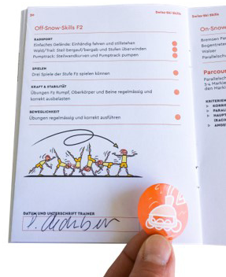

Utilisation Swiss-Ski Skills
Off-Snow-Skills F2 (p. 30)
10 de 17
Off-Snow-Skills doivent être remplis
Notes:
On entraînera successivement les différents sports de base avec les exercices correspondants. Lorsque 10 Off-Snow Skills de 17 sont réussis, comme dans le cas présenté ici, le moniteur peut le confirmer en apposant sa signature et l’autocollant qui convient.

Slide 9
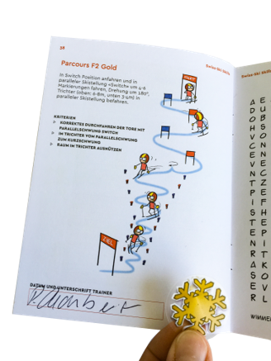
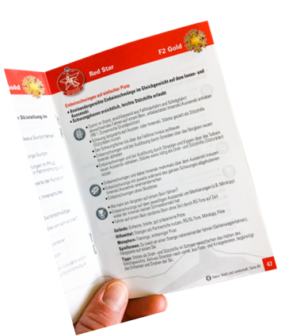
Anwendung /Utilisation Swiss-Ski Skills
On-Snow-Skills F2 Gold
Notes:
Sur neige, les formes techniques seront entraînées selon le manuel «Best Practice». On y retrouve des exercices pour acquérir, des exercices plus complexes pour varier et des formes de compétition. Une fois que le parcours est réalisé en respectant les critères exigés, le moniteur pourra le confirmer par sa signature et l’autocollant.

Slide 10
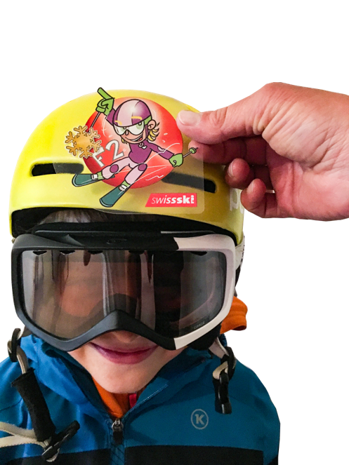
Autocollant
Notes:
Lorsque toute la phase F2 est accomplie selon les critères exigés, autant On-Snow que Off-Snow, l’enfant reçoit le grand autocollant pour attester de sa réussite!

Slide 11
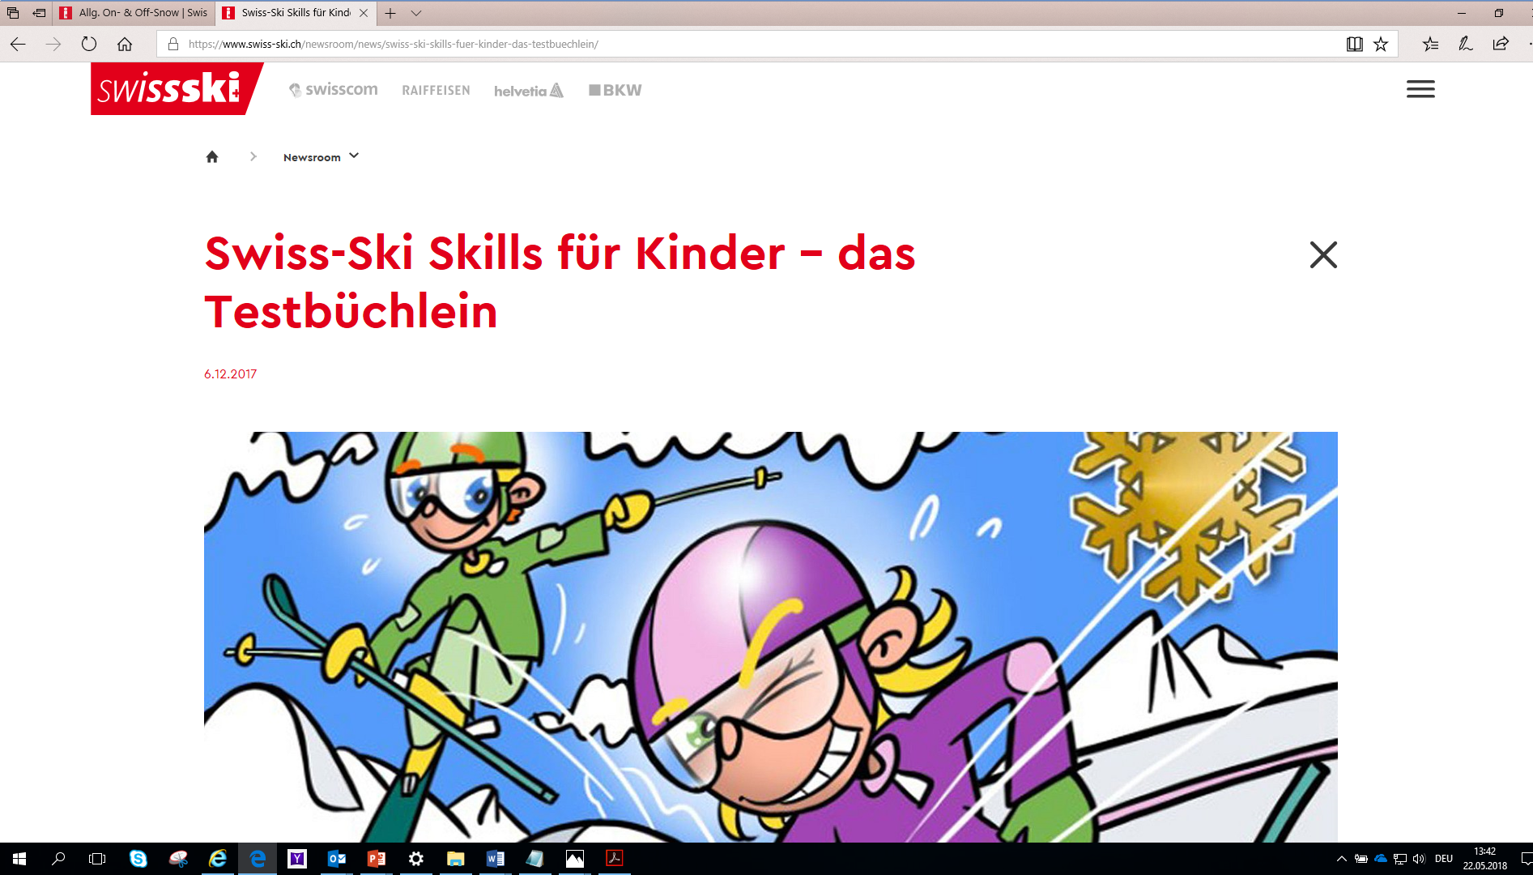

www.swiss-ski.ch
Notes:
Le cahier de tests peut être obtenu au prix de CHF 5.- auprès de Swiss-Ski, à l’adresse e-mail: info[at]swiss-ski.ch. Les clubs de Swiss-Ski recevront les cahiers commandés gratuitement. On retrouvera les solutions des devinettes et des tâches sur la page web de Swiss-Ski, tout comme les images issues de la brochure Off-Snow, pour pouvoir les utiliser à l’entraînement.

Slide 12

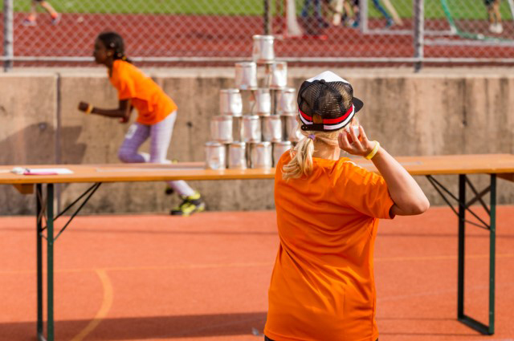
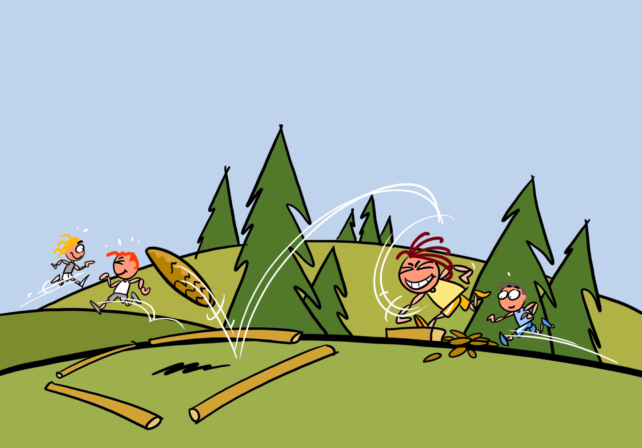
Summer Challenge
Nordic Parcours (Ausdauer)

Slide 13
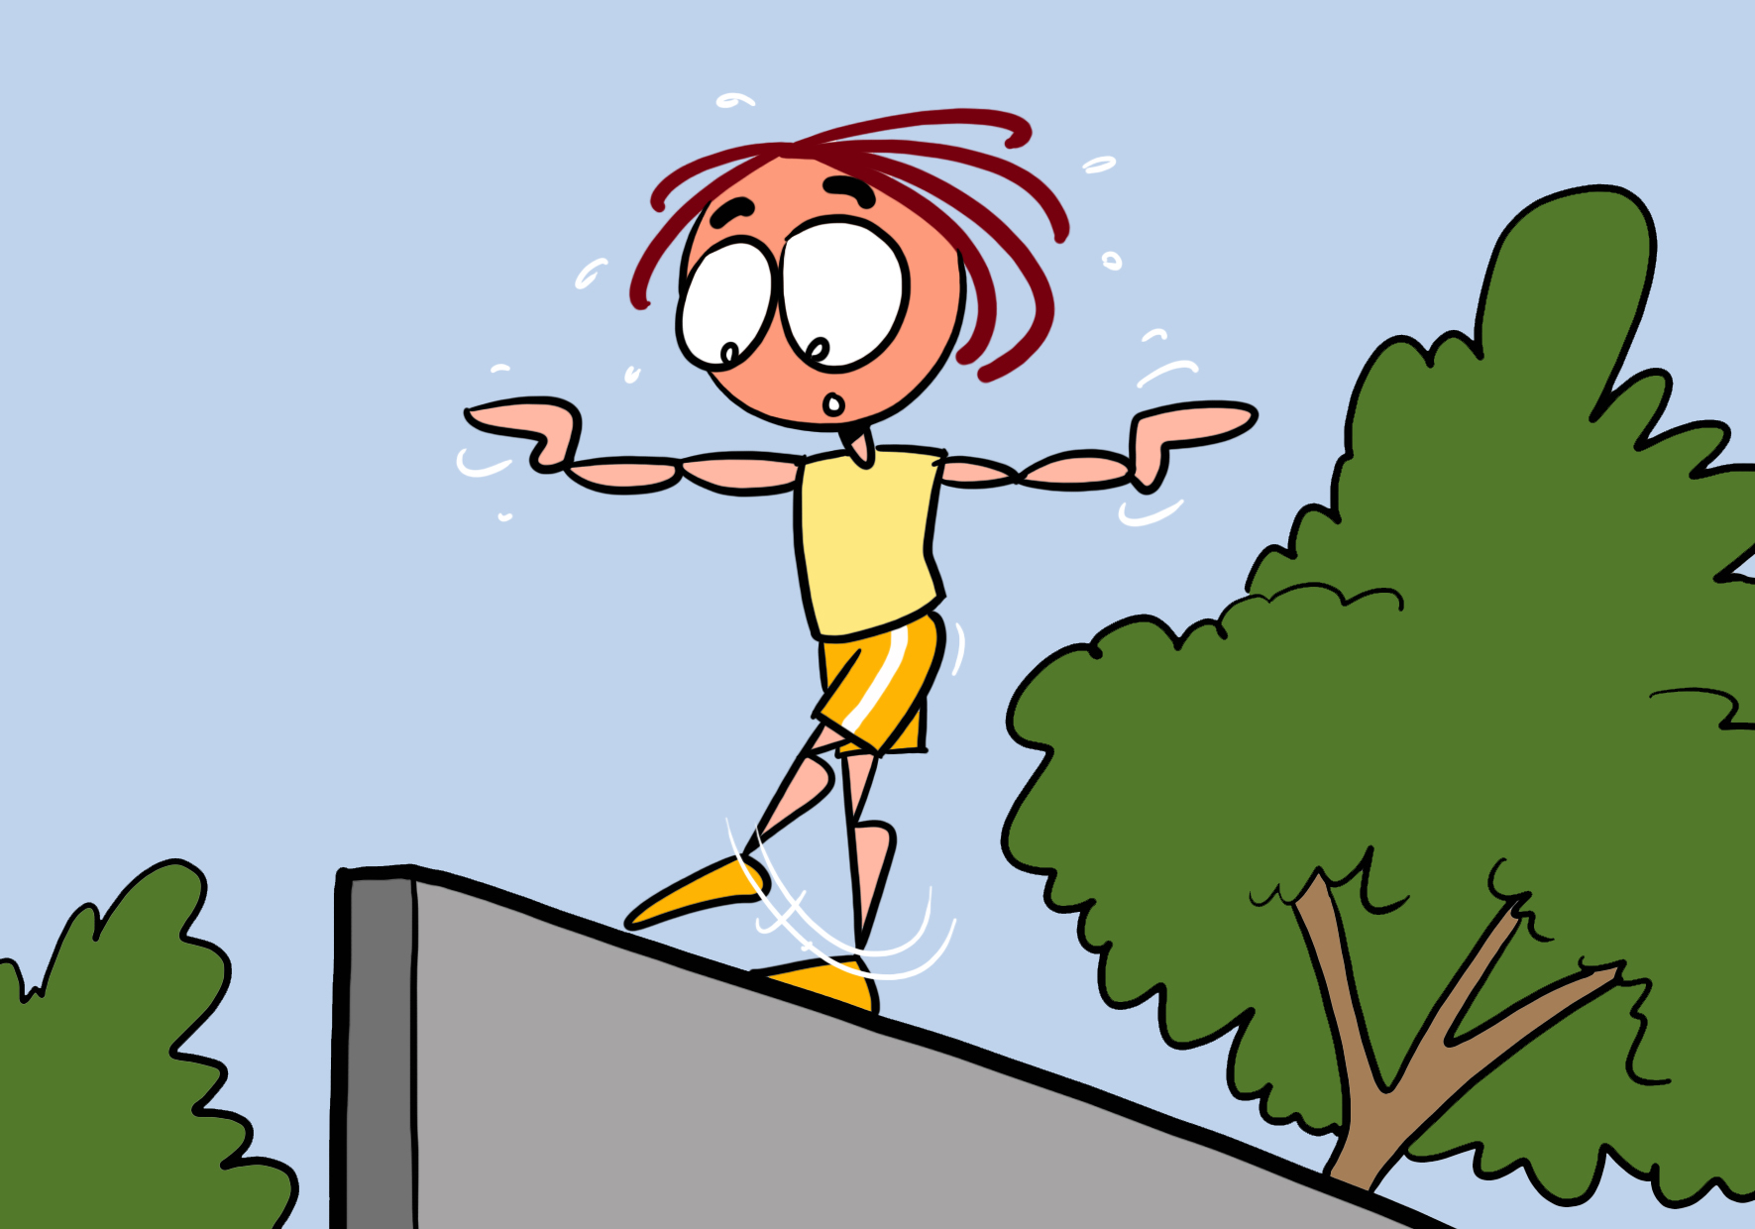
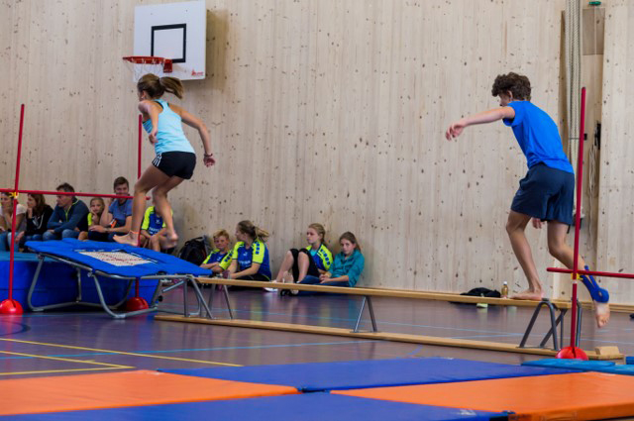

Summer Challenge
Freestyle Parcours (Koordination)

Slide 14
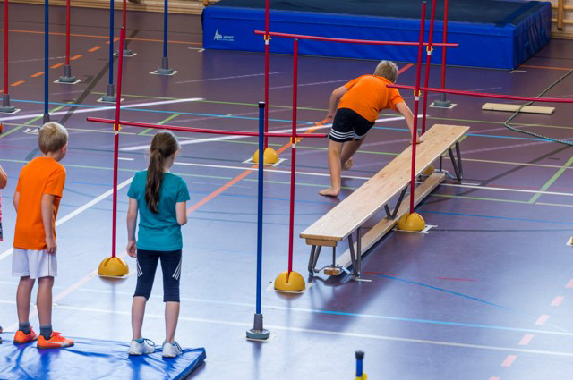
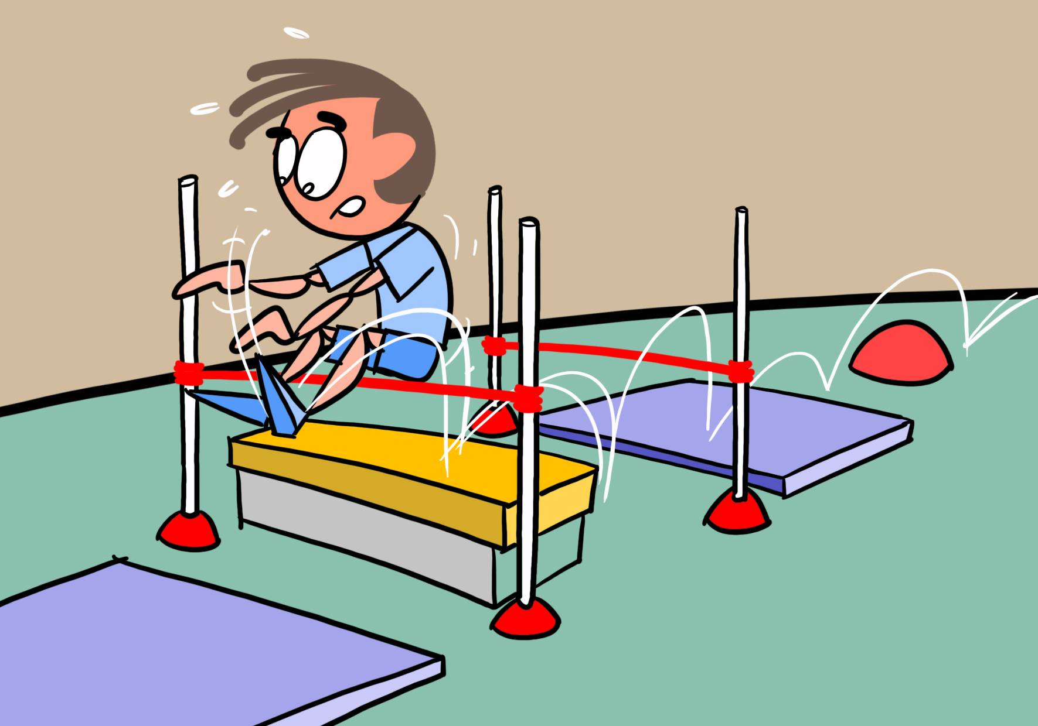
Summer Challenge
Alpiner Parcours (Schnelligkeit)

Slide 15
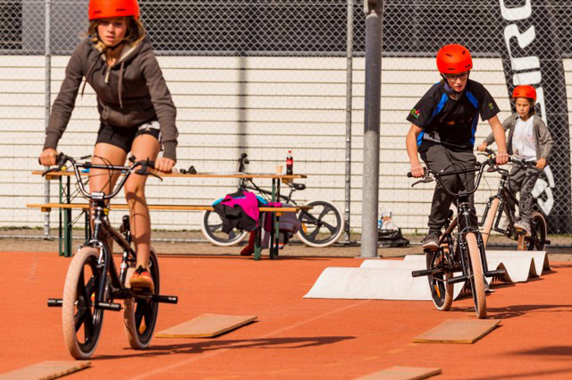
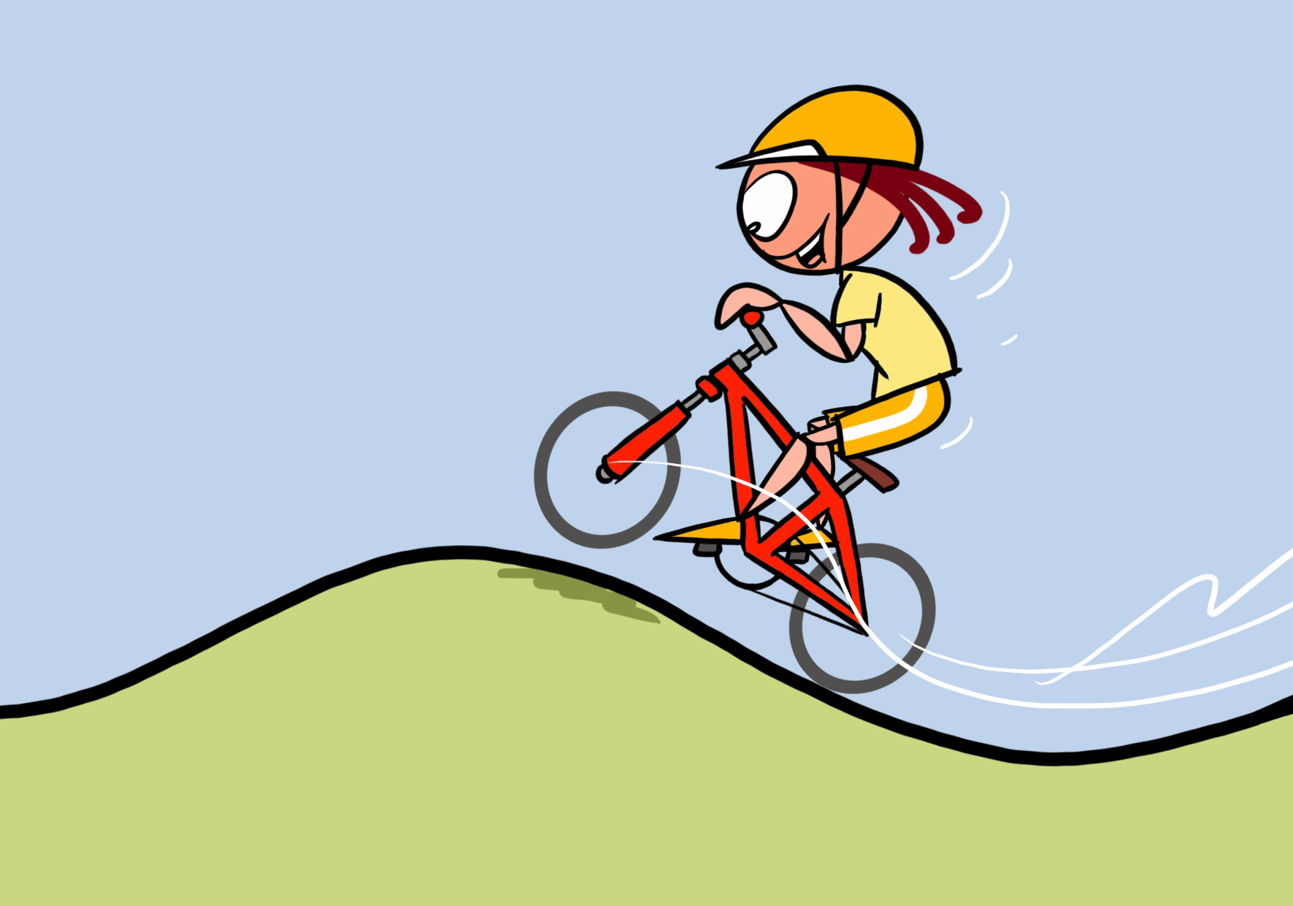

Summer Challenge
Cross Parcours (Pump Track)

Slide 16
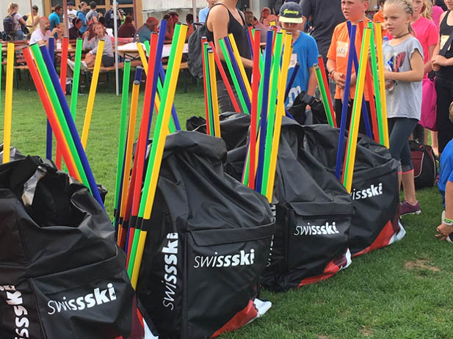
Off-Snow Bag
  Wert CHF 1’000.-
  Verlosung 2018/2019
  Teilnahme an Summer Challenge und Sommertraining in J+S Datenbank
  Club mit den meisten Teams bekommt ein Bag
  7 Clubs pro Anlass werden verlost
Notes:
Memory zeigen!

Slide 17
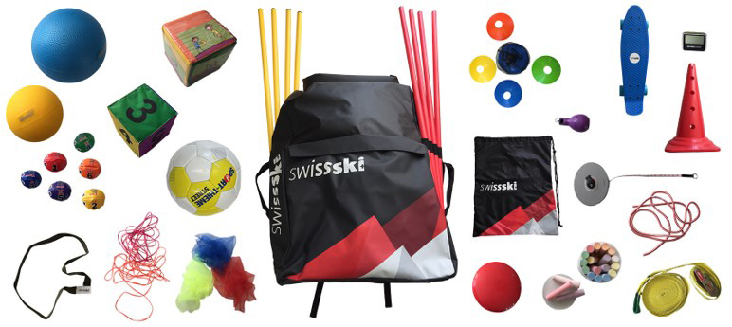
Off-Snow Bag
Notes:
Memory zeigen!

Slide 18
Vielen Dank!
  Swiss-Ski Ausbildung
  ausbildung@swiss-ski.ch
  Swiss-Ski
  Haus des Skisportes
  Worbstrasse 52
  Postfach 252
  3074 Muri bei Bern
  T +41 31 950 61 11
  info@swiss-ski.ch
Notes:
Flip Chart mit Fragen je 10’, Plakat wechseln und ergänzen
Sport und Athletenweg
Cross-Country Cross Skills Park
Störungsmodell

